Slide 1
All-Pairs Shortest Paths

Slide 2
15.1 最短路徑的特性
最短路徑的結構：
所有最短路徑的子路徑均為最短路徑。
如：(v_{i},…,v_{k},v_{j})為v_{i}到v_{j}的最短路徑，則(v_{i},…,v_{k})必為v_{i}到v_{k}的最短路徑。
即：δ(v_{i},v_{j})=δ(v_{i},v_{k})+w(v_{k},v_{j})

Slide 3
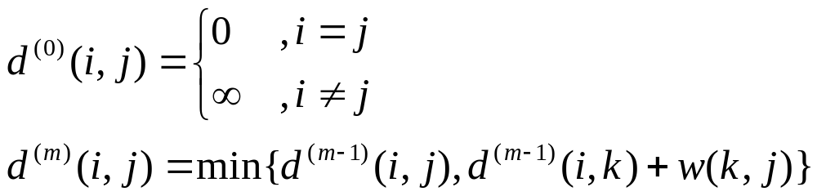
最短路徑的特性
一個直覺的遞迴解：
定義d^{(m)}(i,j)為包含至多m個邊自i➔j的最短路徑長度。則：

Slide 4
利用遞迴解計算出最短路徑
令n=|V|，如一圖無負迴圈，則d^{(n-1)}(i,j)即為i➔j的最短路徑長度。
可以直覺使用動態規劃的方式來求出解，但耗時O(|V|³log|V|)反不如直接利用Dijkstra演算法直接求出所有點作為起點到其他點的最短路徑(以Linear array實做耗時O(|V|³))。

Slide 5
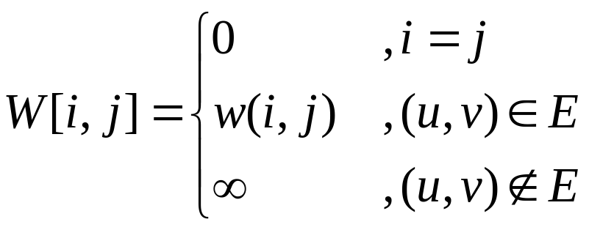
All-pairs Shortest Paths演算法
輸入： 一無負迴圈圖G=(V,E)，|V|=n。
n×n adjacency matrix W=(W[i,j])

Slide 6
All-pairs Shortest Paths演算法
輸出： n×n minimum distance matrix D=(D[i,j])
D[i,j]=δ(i,j)
n×n predecessor matrix π=(π[i,j])
若i➔j無路徑則π[i,j]=NIL，
否則π[i,j]紀錄i➔j最短路徑上j之前的點
π[i,j]
i
k
j

Slide 7
  Extend-Shortest-Paths(D,W)
  { nrows[D]
  Let D’ = (D’[i,j]) be an n×n matrix
  for i=1 to n do
  for j=1 to n do D’[i,j]∞
  for k=1 to n do
  D’[i,j]⬅min(D’[i,j],D[i,k]+W[k,j])
  return D’
  }
Time Complexity: O(n³)
Notes:
Extended-Shortest-Paths耗時O(n³)
而Slow-All-Pairs-Shortest-Paths則是利用遞迴式，
用O(n)次的Extended-Shortest-Paths來計算出D^{(n-1)}

Slide 8
  Slow-All-Pairs-Shortest-Paths(G,W)
  { n⬅|V|
  D⁽¹⁾⬅W
  for m=2 to n-1 do
  D^{(m)}⬅Extend-Shortest-Paths(D^{(m-1)},W)
  return D^{(n-1)}
  }
Time Complexity: O(n⁴)

Slide 9
  Faster-All-Pairs-Shortest-Paths(G,W)
  { n⬅|V|
  D⁽¹⁾=W
  m=1
  while n-1>m do
  D^{(2m)}⬅Extend-Shortest-Paths(D^{(m)},D^{(m)})
  m = 2m
  return D^{(m)}
  }
Time Complexity: O(n³logn)
Notes:
此即O(n³logn)的直覺遞迴解推得的動態規劃演算法。
利用遞迴性質，可以將Extended-Shortest-Paths呼叫次數減低到logn次。

Slide 10
15.2 Floyd-Warshall演算法
主要利用不同的觀察找出新的遞迴式，使得演算法複雜度降低至O(n³)，在邊數多的時候能有比Dijkstra演算法更迅速的求出所有的最短路徑。
若一i➔j的路徑為(i,u₁,…,u_{m},j)，則我們稱u₁,…,u_{m}為該路徑的Intermediate vertex(中間點)。
Notes:
d⁽⁰⁾(i,j)的初始化係可能存在有路徑而無中間點。
如果i=j則可推出最短距離0，
反之，則取決於是否有邊相連，
有邊相連，則為該邊之weight，
無邊相連則視為無限大，故等同於w(i,j)。

Slide 11
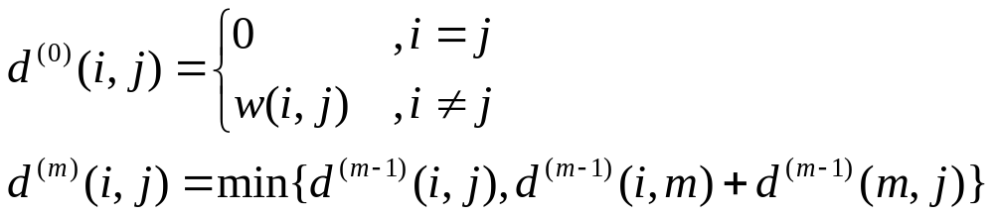
Floyd-Warshall演算法
假定點集合V={1,…,n}，定義d^{(m)}(i,j)為中間點僅可能為{1,…,m}最短的i➔j路徑長。故：

Slide 12
Floyd-Warshall演算法正確性分析
考慮中間點僅可能為{1,…,k}。
  如k不在i➔j最短路徑上，則中間點僅可能為{1,…,k-1}，故此時：d^{(k)}(i,j)=d^{(k-1)}(i,j)。

Slide 13
Floyd-Warshall演算法正確性分析
  如k在i➔j最短路徑上，則將i➔k及k➔j兩段分開看，這兩個路徑必然不可能有中間點為k，否則依照無負迴圈的假定，i➔k或k➔j不是最短路徑，違背最短路徑的性質。故此時：
  d^{(k)}(i,j)=d^{(k-1)}(i,k)+d^{(k-1)}(k,j)。
中間點僅有
{1,…,k-1}
i
k
j
中間點僅有
{1,…,k-1}

Slide 14
Floyd-Warshall演算法
Floyd-Warshall(G,W)
{ n⬅|V|
D⁽⁰⁾⬅W
for k = 1 to n do
for i = 1 to n do
for j = 1 to n do
if D^{(k-1)}[i,j]>D^{(k-1)}[i,k]+D^{(k-1)}[k,j]
then D^{(k)}[i,j]⬅D^{(k-1)}[i,k]+D^{(k-1)}[k,j]
π[i,j]⬅ π[k,j]
else D^{(k)}[i,j]⬅D^{(k-1)}[i,j]
return D^{(n)}
}
Time Complexity: O(n³)

Slide 15
建造Shortest path
初始化π[i,j]時，如i=j或(i,j)∉E則初始為NIL，否則初始為i。
等執行完演算法後，則可利用Single-Source shortest path的方式，藉由Predecessor graph來建立出i➔j的最短路徑。

Slide 16
Floyd-Warshall範例
1
3
-4
8
7
5
2
6
2
4
1
3
4
-5

Slide 17
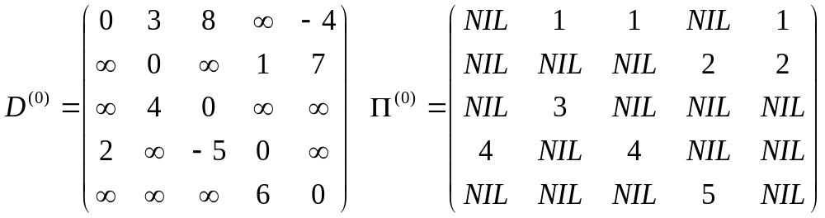
Floyd-Warshall範例

Slide 18
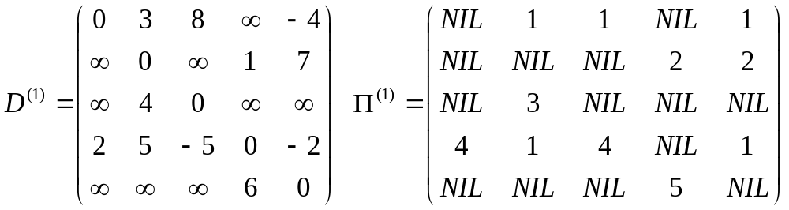
Floyd-Warshall範例

Slide 19
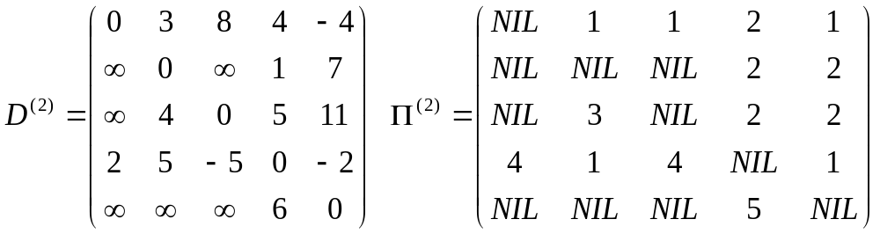
Floyd-Warshall範例

Slide 20

Floyd-Warshall範例

Slide 21
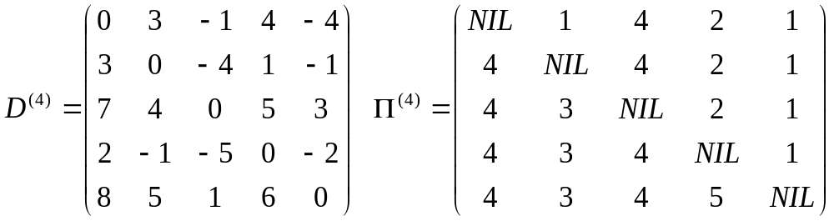
Floyd-Warshall範例

Slide 22
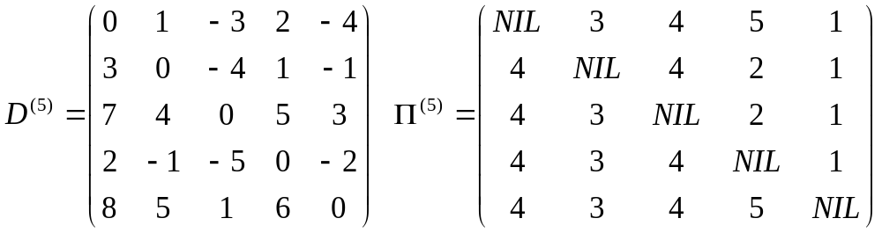
Floyd-Warshall範例

Slide 23
15.3 Johnson’s algorithm
Johnson’s演算法可用於計算All pairs shortest path問題。
在邊的數量不多的時候，如|E|=O(|V|log|V|)時，能有比Warshall-Floyd演算法較佳的效能。
其輸入需求是利用Adjacency list表示的圖。

Slide 24
Johnson’s algorithm
Johnson’s 演算法利用reweighing來除去負邊，使得該圖可以套用Dijkstra演算法，來達到較高的效能。
Reweighing是將每個點v設定一個高度h(v)，並且調整邊的weight function w(u,v)成為w’(u,v)=w(u,v)+h(u)-h(v)。
令δ‘(u,v)如此調整之後的最短距離，則原先的最短距離δ(u,v)=δ‘(u,v)-h(u)+h(v)。

Slide 25
Johnson’s algorithm
  Johnson(G)
  { compute G’, where V[G’]=V[G]∪{s} and
  E[G’]=E[G]∪{(s,v):v∈V[G]
  if Bellman-Ford(G’,w,s)=False
  then print “∃ a neg-weight cycle”
  else for each vertex v ∈V[G’]
  set h(v)=δ(s,v) computed by Bellman-Ford algo.
  for each edge (u,v)∈E[G’]
  w’(u,v)=w(u,v)+h(u)-h(v)
  for each vertex u ∈V[G]
  run Dijkstra(G,w’,u) to compute δ’(u,v)
  for each v ∈V[G]
  d_{uv}=δ’(u,v)-h(u)+h(v)
  return D
  }

Slide 26
Johnson’s algorithm範例
3
4
7
8
-5
1
-4
2
6

Slide 27
Johnson’s algorithm範例
0
0
加入一個點s，以及自s拉一條weight為0的邊到每一點。
3
4
7
0
8
s
-5
1
-4
2
0
6
0

Slide 28
Johnson’s algorithm範例
0
-1
0
執行Bellman-Ford演算法，得到自s出發每一點的最短距離。
3
4
7
0
8
s
0
-5
-5
1
-4
2
0
-4
0
6
0

Slide 29
Johnson’s algorithm範例
-1
做完reweighting
4
0
10
13
0
-5
0
0
0
2
-4
0
2

Slide 30
Johnson’s algorithm範例
2/1
紅線部分是Shortest-paths tree。
點的數字a/b代表自出發點(綠色點)出發，到達該點的最短路徑(Reweighting後的圖/原圖)。
4
0
10
13
0/0
2/-3
0
0
0
2
0/-4
2/0
2

Slide 31
Johnson’s algorithm範例
0/0
4
0
10
13
2/3
0/-4
0
0
0
2
2/-1
0/1
2

Slide 32
Johnson’s algorithm範例
0/4
4
0
10
13
2/7
0/0
0
0
0
2
2/3
0/5
2

Slide 33
Johnson’s algorithm範例
0/-1
4
0
10
13
2/2
0/-5
0
0
0
2
2/-2
0/0
2

Slide 34
Johnson’s algorithm範例
2/5
4
0
10
13
4/8
2/1
0
0
0
2
0/0
2/6
2

Slide 35
Johnson’s algorithm複雜度分析
執行一次Bellman-Ford。O(|V||E|)。
執行|V|次Dijkstra。
  使用Fibonacci heap，總計O(|V|²log|V|+|V||E|) 。
  使用Binary heap，總計O(|V||E|log|V|)。
當|E|足夠小，比Warshall-Floyd快。

